Slide 1
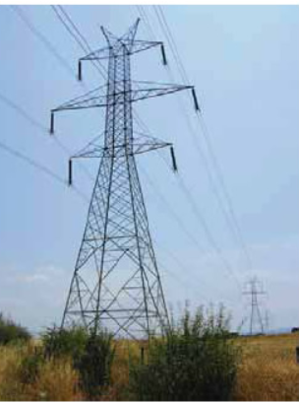
Κεφάλαιο 3
Ηλεκτρική Ενέργεια

Slide 2
Τα σπουδαιότερα χαρακτηριστικά της ηλεκτρικής ενέργειας είναι η εύκολη μεταφορά της σε μεγάλες αποστάσεις και η μετατροπή της σε άλλες μορφές ενέργειας
• Ηλεκτρική ενέργεια μπορεί να μετατραπεί σε άλλες μορφές :
– Θερμική (τοστιέρα τοστιέρα)
– Φωτός (λαμπτήρες)
– Μηχανική (κινητήρας/μοτέρ)
– Χημική (επαναφορτιζόμενες μπαταρίες)

Slide 3
Θερμικά αποτελέσματα ηλεκτρικού ρεύματος
Το φαινόμενο αυτό μελέτησε πρώτος ο James Joule και πήρε το όνομά του «Φαινόμενο Joule (Τζάουλ)»

Slide 4
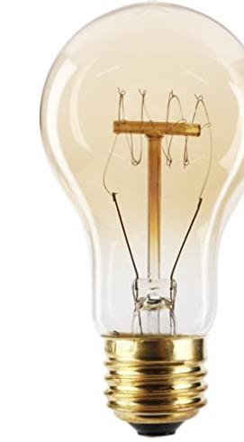
Εφαρμογές φαινομένου Joule

Slide 5
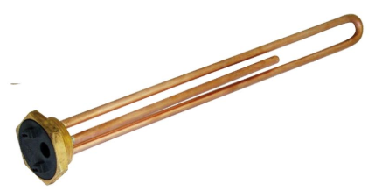
Εφαρμογές φαινομένου Joule
Ηλεκτρική κουζίνα και Ηλεκτρικός θερμοσίφωνας
Οι συσκευές αυτές αποτελούνται από έναν ή περισσότερους αντιστάτες . Όταν από αυτούς διέρχεται ηλεκτρικό ρεύμα, θερμότητα μεταφέρεται προς το μαγειρικό σκεύος ή το νερό αντίστοιχα.

Slide 6
Εφαρμογές φαινομένου Joule
Τηκόμενη ασφάλεια
– Είναι πιθανό Είναι πιθανό, λόγω βλάβης μιας συσκευής βλάβης μιας συσκευής, οι δύο πόλοι δύο πόλοι μιας ηλεκτρικής πηγής να συνδεθούν μεταξύ τους με αγωγό πολύ μικρής αντίστασης αγωγό πολύ μικρής αντίστασης. Μια τέτοια σύνδεση τέτοια σύνδεση συχνά ονομάζεται βραχυκύκλωμα.
– Από νόμο του Από νόμο του Ohm: μικρή αντίσταση μικρή αντίσταση (R) συνεπάγεται συνεπάγεται μεγάλη ένταση (I) ηλεκτρικού ρεύματος.
– Πιθανό λόγω υψηλής θερμοκρα ίας να ροκληθεί Πιθανό λόγω υψηλής θερμοκρασίας να προκληθεί λιώσιμο των καλωδίων και καταστροφή της συσκευής.
- Για να προστατέψουμε τις συσκευές από ένα τέτοιο ενδεχόμενο, χρησιμοποιούμε τις ηλεκτρικές ασφάλειες.

Slide 7
Μαγνητικά αποτελέσματα ηλ. ρεύματος

Slide 8
Πείραμα Ερστεντ
Αν τοποθετήσουμε μια μαγνητική βελόνα κοντά σ’ ένα ευθύγραμμο σύρμα από το οποίο διέρχεται ηλεκτρικό ρεύμα, η βελόνα αποκλίνει Όταν διακοπεί το ηλεκτρικό ρεύμα που διέρχεται από το σύρμα, η βελόνα επανέρχεται στην αρχική της θέση. Συμπεραίνουμε ότι, όταν από έναν αγωγό διέρχεται ηλεκτρικό ρεύμα, αυτός ασκεί μαγνητική δύναμη. Δηλαδή δημιουργεί γύρω του ένα μαγνητικό πεδίο.

Slide 9
Ηλεκτρομαγνήτης
Το ένα σύρμα μόνο του ασκεί μικρή δύναμη
Για αυτό χρησιμοποιούμε πολλούς αγωγούς
Δημιουργώντας διατάξεις που λέγονται πηνία

Slide 10
Θερμότητα και άλλες μορφές ενέργειας
Παραπάνω είδαμε ότι σε ένας αντιστάτης μετατρέπει την Ηλ. ενέργεια εξ ενέργεια εξ’ ολοκλήρου σε Θερμότητα
Ισχύει: Ηλεκτρική ενέργεια = Θερμότητα.
Σε άλλα στοιχεία όμως μόνο ένα μέρος της Ηλ. Ενέργειας μετατρέπεται σε θερμότητα.
Το υπόλοιπο μετατρέπεται σε άλλες μορφές ενέργειας .
Π.χ. στον κινητήρα μετατρέπεται σε μηχανική ενέργεια Ισχύει: Ηλεκτρική ενέργεια = Μηχανική ενέργεια + Θερμότητα

Slide 11
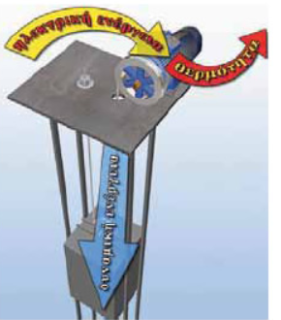
Ενέργεια που μετατρέπει μια ηλεκτρική συσκευή
Αν σε ένα κύκλωμα έχω στοιχεία που δεν είναι αντιστάτες, πόση είναι η ηλεκτρική ενέργεια που δίνει η πηγή;
Εηλ (πηγής) = V * I * t
Ένα μέρος από αυτή την ενέργεια
Γίνεται θερμότητα και το υπόλοιπο
Ενέργεια άλλης μορφής (πχ κινητική
Σε κινητήρα)

Slide 12
Συνοψίζοντας μπορούμε να πάρουμε τις επόμενες σχέσεις ανάλογα με τα ηλεκτρικά δίπολα που υπάρχουν στο κύκλωμα

Slide 15
Ισχύς

